Slide 1

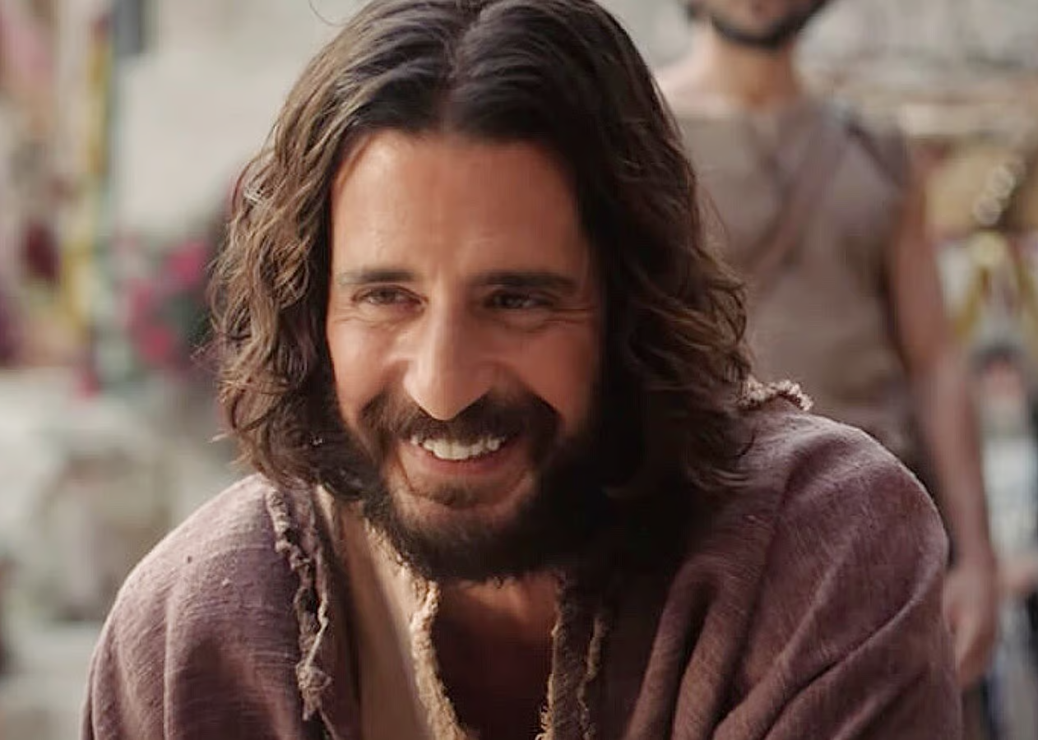
Jesus, or not Jesus?
Jezus, czy nie Jezus?
The Vine QUIZ / KWIZ
?
12 quotes.
Six are Jesus. Six are not.
12 cytatów.
Sześć to słowa Jezusa. Sześć nie jest.

Slide 2
“Take the plank out of your own eye.”
Quote 1 of 12 · Cytat 1 z 12
“Wyjmij belkę ze swojego oka”
Jesus or not? · Jezus czy nie?
Notes:
ANSWER: Jesus — Mark 12:31 / Jezus — Mk 12,31

Slide 3
“I am the greatest.”
Quote 2 of 12 · Cytat 2 z 12
“Jestem najwspanialszy.”
Jesus or not? · Jezus czy nie?
Notes:
ANSWER: Not Jesus — Muhammad Ali / Nie Jezus — Muhammad Ali

Slide 4
“The love of money is the root of all kinds of evil.”
Quote 3 of 12 · Cytat 3 z 12
“Miłość pieniędzy jest korzeniem wszelkiego zła.”
Jesus or not? · Jezus czy nie?
Notes:
ANSWER: Not Jesus — St Paul, 1 Timothy 6:10 / Nie Jezus — św. Paweł, 1 Tm 6,10

Slide 5
“Let him who is without sin cast the first stone.”
Quote 4 of 12 · Cytat 4 z 12
“Kto z was jest bez grzechu, niech pierwszy rzuci kamień.”
Jesus or not? · Jezus czy nie?
Notes:
ANSWER: Jesus — John 8:7 / Jezus — J 8,7

Slide 6
“We have nothing to fear but fear itself.”
Quote 5 of 12 · Cytat 5 z 12
“Nie mamy się czego bać, prócz samego strachu.”
Jesus or not? · Jezus czy nie?
Notes:
ANSWER: Not Jesus — Franklin D. Roosevelt (not JFK!) / Nie Jezus — F. D. Roosevelt (nie JFK!)

Slide 7
“Do unto others as you would have them do unto you.”
Quote 6 of 12 · Cytat 6 z 12
“Jak chcecie, żeby ludzie wam czynili, tak i wy im czyńcie.”
Jesus or not? · Jezus czy nie?
Notes:
ANSWER: Jesus — Luke 6:31 / Jezus — Łk 6,31

Slide 8
“Pride goes before a fall.”
Quote 7 of 12 · Cytat 7 z 12
“Pycha chodzi przed upadkiem.”
Jesus or not? · Jezus czy nie?
Notes:
ANSWER: Not Jesus — Proverbs 16:18 / Nie Jezus — Przypowieści 16,18

Slide 9
“God helps those who help themselves.”
Quote 8 of 12 · Cytat 8 z 12
“Bóg pomaga tym, którzy sami sobie pomagają.”
Jesus or not? · Jezus czy nie?
Notes:
ANSWER: Not Jesus — not in the Bible! Algernon Sidney / Nie Jezus — nie ma w Biblii! A. Sidney

Slide 10
“Many are called, but few are chosen.”
Quote 9 of 12 · Cytat 9 z 12
“Wielu jest powołanych, lecz mało wybranych.”
Jesus or not? · Jezus czy nie?
Notes:
ANSWER: Jesus — Matthew 22:14 / Jezus — Mt 22,14

Slide 11
“Be the change you wish to see in the world.”
Quote 10 of 12 · Cytat 10 z 12
“Bądź zmianą, którą pragniesz ujrzeć na świecie.”
Jesus or not? · Jezus czy nie?
Notes:
ANSWER: Not Jesus — often credited to Gandhi, no evidence / Nie Jezus — przypisywane Gandhiemu, bez dowodu

Slide 12
“The spirit is willing, but the flesh is weak.”
Quote 11 of 12 · Cytat 11 z 12
“Duch wprawdzie ochoczy, ale ciało słabe.”
Jesus or not? · Jezus czy nie?
Notes:
ANSWER: Jesus — Matthew 26:41 / Jezus — Mt 26,41

Slide 13
“The truth will set you free.”
Quote 12 of 12 · Cytat 12 z 12
“Prawda was wyzwoli.”
Jesus or not? · Jezus czy nie?
Notes:
ANSWER: Jesus — John 8:32 / Jezus — J 8,32

Slide 14
Answers · Odpowiedzi

Slide 15
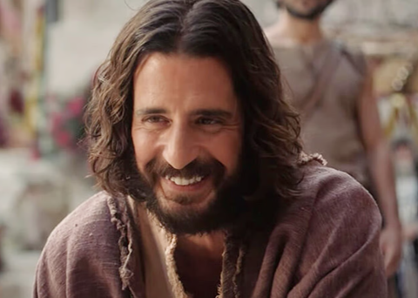
“Take the plank out of your own eye.”
Quote 1 of 12 · Cytat 1 z 12
“Wyjmij belkę ze swojego oka”
Jesus or not? · Jezus czy nie?
Notes:
ANSWER: Jesus — Mark 12:31 / Jezus — Mk 12,31

Slide 16
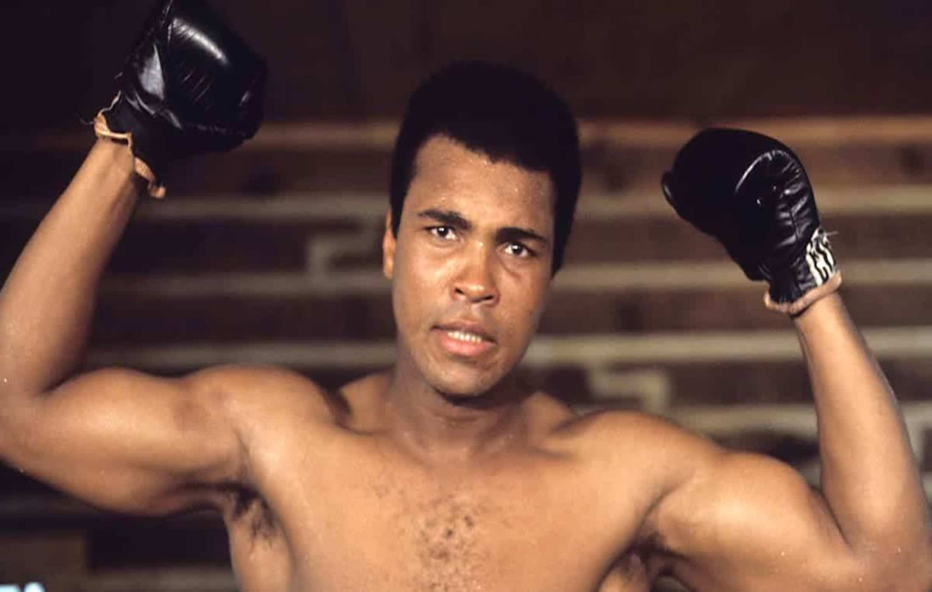
“I am the greatest.”
Quote 2 of 12 · Cytat 2 z 12
“Jestem najwspanialszy.”
Jesus or not? · Jezus czy nie?
Muhammad Ali
Notes:
ANSWER: Not Jesus — Muhammad Ali / Nie Jezus — Muhammad Ali

Slide 17
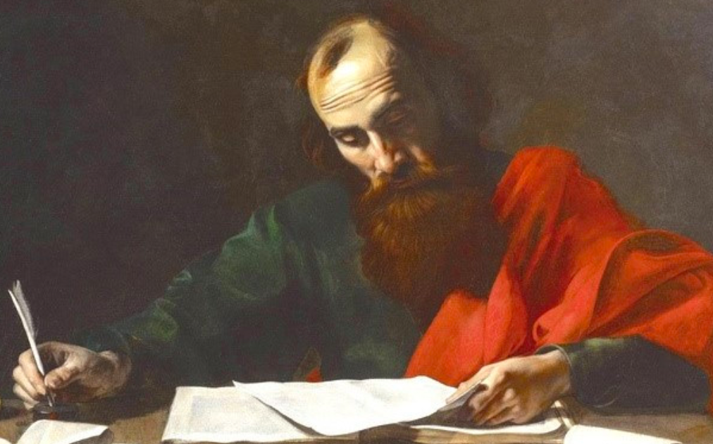
“The love of money is the root of all kinds of evil.”
Quote 3 of 12 · Cytat 3 z 12
“Miłość pieniędzy jest korzeniem wszelkiego zła.”
St Paul
Jesus or not? · Jezus czy nie?
Notes:
ANSWER: Not Jesus — St Paul, 1 Timothy 6:10 / Nie Jezus — św. Paweł, 1 Tm 6,10

Slide 18
“Let him who is without sin cast the first stone.”
Quote 4 of 12 · Cytat 4 z 12
“Kto z was jest bez grzechu, niech pierwszy rzuci kamień.”
Jesus or not? · Jezus czy nie?
Notes:
ANSWER: Jesus — John 8:7 / Jezus — J 8,7

Slide 19
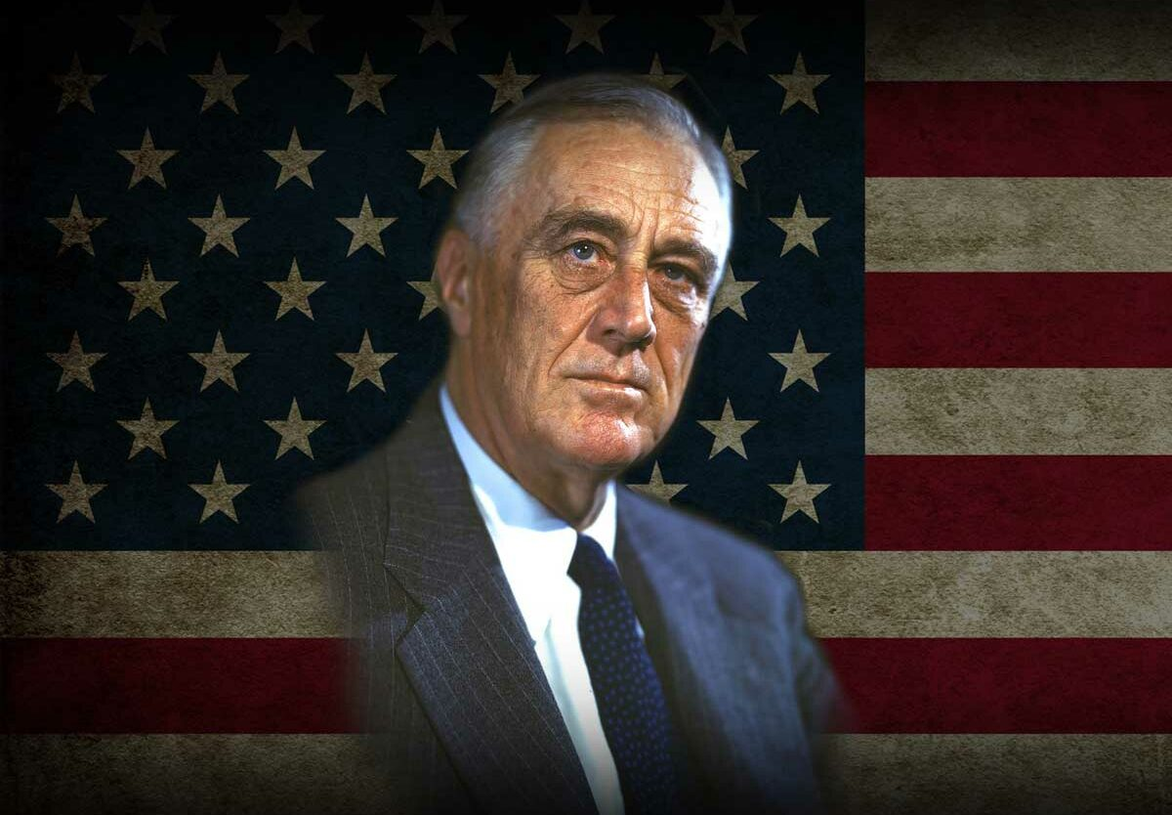
“We have nothing to fear but fear itself.”
Quote 5 of 12 · Cytat 5 z 12
“Nie mamy się czego bać, prócz samego strachu.”
Franklin D Roosevelt
Jesus or not? · Jezus czy nie?
Notes:
ANSWER: Not Jesus — Franklin D. Roosevelt (not JFK!) / Nie Jezus — F. D. Roosevelt (nie JFK!)

Slide 20

“Do unto others as you would have them do unto you.”
Quote 6 of 12 · Cytat 6 z 12
“Jak chcecie, żeby ludzie wam czynili, tak i wy im czyńcie.”
Jesus or not? · Jezus czy nie?
Notes:
ANSWER: Jesus — Luke 6:31 / Jezus — Łk 6,31

Slide 21
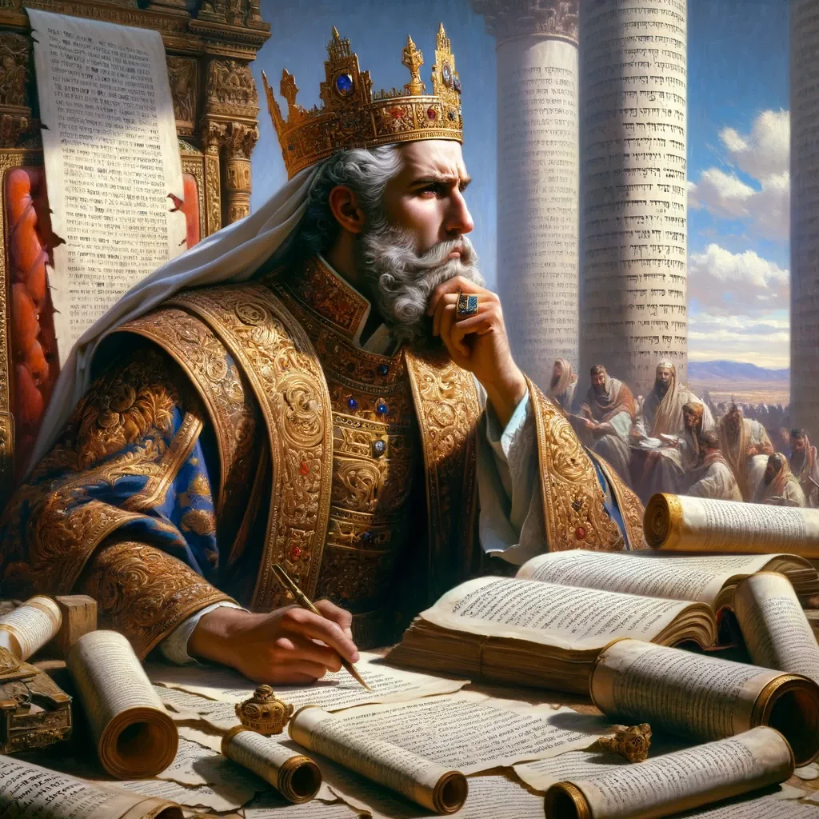
“Pride goes before a fall.”
Quote 7 of 12 · Cytat 7 z 12
“Pycha chodzi przed upadkiem.”
Jesus or not? · Jezus czy nie?
King Solomon
Notes:
ANSWER: Not Jesus — Proverbs 16:18 / Nie Jezus — Przypowieści 16,18

Slide 22
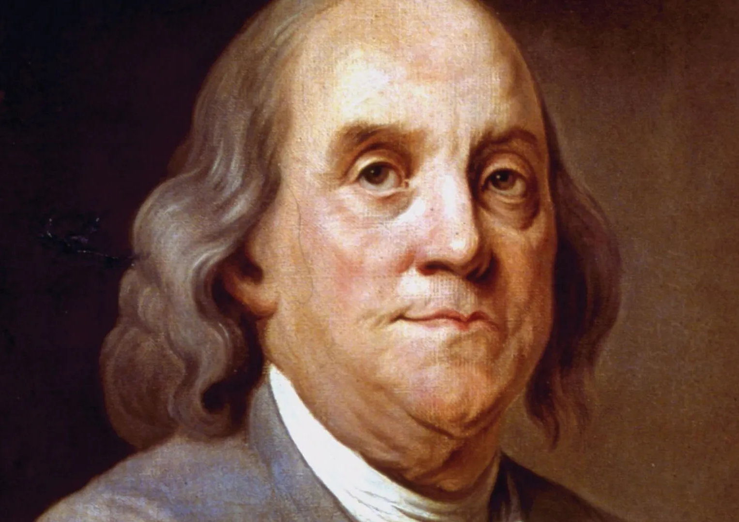
“God helps those who help themselves.”
Quote 8 of 12 · Cytat 8 z 12
“Bóg pomaga tym, którzy sami sobie pomagają.”
Jesus or not? · Jezus czy nie?
Benjamin Franklin*
Notes:
ANSWER: Not Jesus — not in the Bible! Algernon Sidney / Nie Jezus — nie ma w Biblii! A. Sidney

Slide 23

“Many are called, but few are chosen.”
Quote 9 of 12 · Cytat 9 z 12
“Wielu jest powołanych, lecz mało wybranych.”
Jesus or not? · Jezus czy nie?
Notes:
ANSWER: Jesus — Matthew 22:14 / Jezus — Mt 22,14

Slide 24
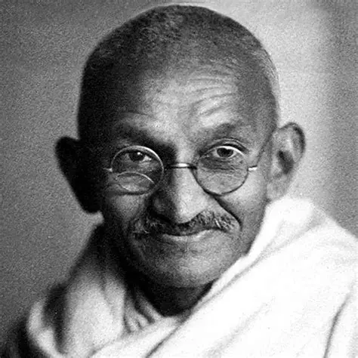
“Be the change you wish to see in the world.”
Quote 10 of 12 · Cytat 10 z 12
“Bądź zmianą, którą pragniesz ujrzeć na świecie.”
Gandhi*
Jesus or not? · Jezus czy nie?
Notes:
ANSWER: Not Jesus — often credited to Gandhi, no evidence / Nie Jezus — przypisywane Gandhiemu, bez dowodu

Slide 25

“The spirit is willing, but the flesh is weak.”
Quote 11 of 12 · Cytat 11 z 12
“Duch wprawdzie ochoczy, ale ciało słabe.”
Jesus or not? · Jezus czy nie?
Notes:
ANSWER: Jesus — Matthew 26:41 / Jezus — Mt 26,41

Slide 26
“The truth will set you free.”
Quote 12 of 12 · Cytat 12 z 12
“Prawda was wyzwoli.”
Jesus or not? · Jezus czy nie?
Notes:
ANSWER: Jesus — John 8:32 / Jezus — J 8,32

Slide 27
Answers · Odpowiedzi
Jesus · Jezus
Not Jesus · Nie Jezus
1. Take the plank out of your own eye
4. Let him who is without sin cast the first stone
6. Do unto others as you would have others do unto you
9. Many are called, but few are chosen
11. The spirit is willing, but the flesh is weak
12. The truth will set you free
2. I am the greatest – Muhammad Ali
3. The love of money is the root of all kinds of evil – St Paul (1 Timothy 6:10)
5. Nothing to fear but fear itself – Franklin D Roosevelt
7. Pride goes before a fall – King Solomon (Proverbs 16:18)
8. God helps those who help themselves – Benjamin Franklin* (attributed)
10. Be the change you wish to see – Gandhi* (attributed)

